Slide 1


Projeto C.A.P.A.C.I.T.A.R. para Agir em Rede
Conectar, Ativar, Partilhar, Aprender, Colaborar, Inovar, Transformar, Agir, Rede
Capacitar, Representar e Valorizar o Desenvolvimento Local em Portugal
Capacitação de Parceiros da Economia Social do Conselho Nacional de Economia Social

Slide 2
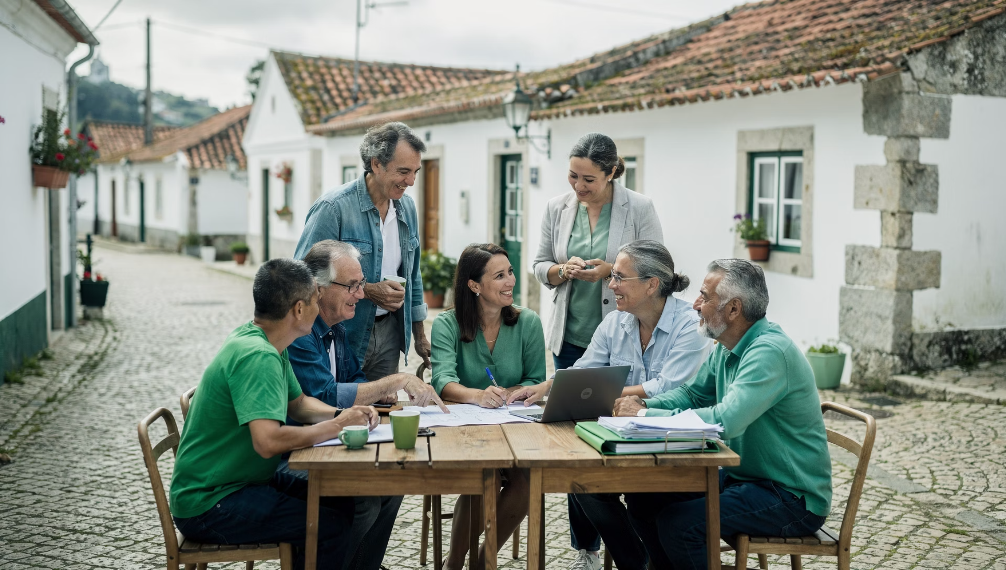
Uma Rede ao Serviço dos Territórios
A Animar representa o movimento de desenvolvimento local em Portugal, promovendo capacitação, conhecimento e cooperação entre organizações da economia social.
Esta operação reforça a capacidade institucional, técnica e colaborativa da Rede, consolidando um modelo de atuação orientado para o desenvolvimento sustentável, coesão territorial e igualdade de oportunidades.

Slide 3
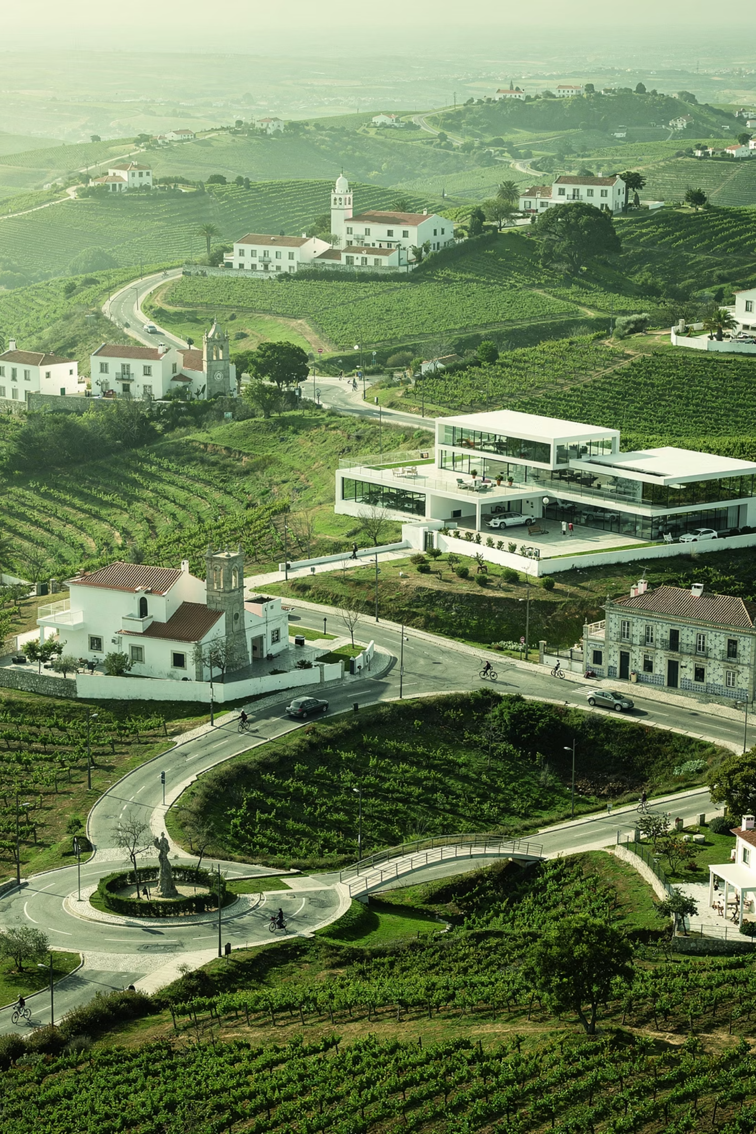
Objetivo Estratégico
Desenvolvimento em Rede
Cooperação Multiescalar
Inovação Colaborativa
Estratégia qualificada assente no reforço da capacitação e animação territorial
Articulação local, nacional e europeia fortalecendo a economia social
Digitalização de processos e coprodução de conhecimento aplicado

Slide 4
Um Programa Integrado de Fortalecimento Institucional
O projeto C.A.P.A.C.I.T.A.R estrutura-se em torno de sete eixos estratégicos que, em conjunto, promovem a capacitação técnica, a governança participativa, a inovação social e a sustentabilidade das organizações de desenvolvimento local em Portugal.
Gabinete Integrado de Apoio
InvestigAÇÃO
RepresentAÇÃO
QualificAÇÃO
Produção de conhecimento, cartografia digital e estudos de impacto económico, social e ambiental
Advocacia institucional e participação ativa em plataformas nacionais e europeias
Capacitação contínua através de webinários, jornadas e apoio técnico especializado
Consultoria especializada em contratação pública, RGPD, legislação laboral, financiamento e transição digital
AnimAÇÃO
ValorAÇÃO
InovAÇÃO
Eventos marca, roteiros territoriais e fortalecimento da cooperação em rede
Comunicação estratégica, produção de conteúdos e visibilidade pública da rede
Laboratórios de inovação social e transição digital com inteligência artificial

Slide 5
Gabinete Integrado de Apoio à Rede
900
10
30%
Horas de Consultoria
Reuniões de Governança
Utilizadores CRM
Apoio especializado anual em contratação pública, RGPD, legislação e financiamento
Encontros anuais para planeamento estratégico e participação
Associadas ativas na plataforma digital até 2027
O GIAR assegura apoio técnico contínuo através de consultoria especializada, governança participativa e uma plataforma CRM inovadora.
Esta estrutura promove eficiência, transparência e transição digital, fortalecendo a capacidade de resposta da Rede Animar às necessidades das organizações associadas.

Slide 6
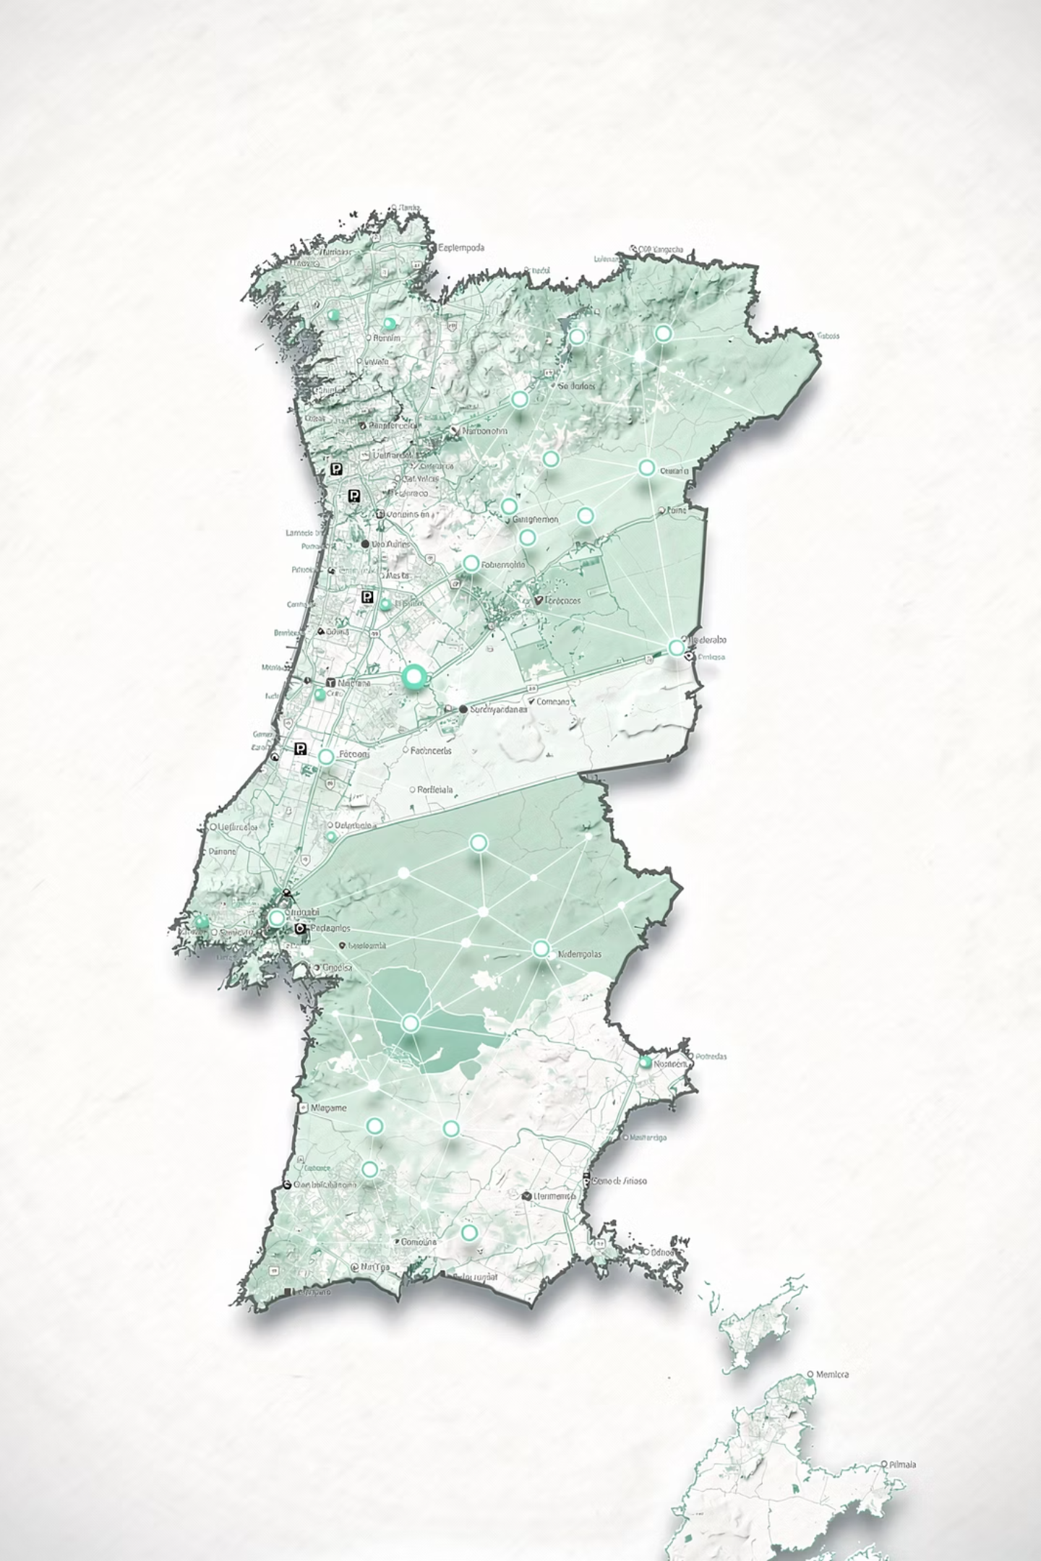
Produção de Conhecimento Aplicado
01
Central de Balanços
Recolha anual de dados de 60 organizações da Rede
02
Cartografia Digital
Mapas interativos com perfis atualizados das associadas
03
Estudo de Impacto
Análise económica, social e ambiental da Rede até 2029
04
Políticas Baseadas em Evidências
Apoio à formulação de políticas públicas informadas

Slide 7
InvestigAÇÃO: Produção de Conhecimento para a Decisão
A linha de investigação da Animar visa construir uma base robusta de conhecimento sobre o movimento de Desenvolvimento Local em Portugal, transformando dados em informação estratégica que apoie a decisão política e o planeamento territorial.
Outputs Previstos
1 Estudo de Impacto publicado no final do 3.º ano
Infográficos com análise estatística e financeira do setor
Mapas digitais com dados dinâmicos integrados
2 parcerias estratégicas incrementadas
70% das associadas com informação atualizada
Central de Balanços e Estudo de Impacto
Levantamento anual de dados de pelo menos 60 organizações da Rede permite actualizar o estudo de impacto económico, social e ambiental, demonstrando o contributo real das organizações para a coesão territorial, inovação social e sustentabilidade.
Cartografia Digital e Base de Dados
Desenvolvimento de mapas digitais interativos com perfil actualizado das organizações, georreferenciação e estatísticas dinâmicas. Esta base articula-se com a Plataforma ODS Local e Base de Dados Social, criando um mapeamento completo das organizações de desenvolvimento local.

Slide 8




RepresentAÇÃO: Voz Ativa nas Políticas Públicas
A Animar assume um papel central na advocacia institucional e representação do movimento de desenvolvimento local perante poderes públicos e sociedade civil, assegurando que as necessidades e contributos das associações sejam integrados nas políticas públicas.
Advocacia Institucional
Representações Nacionais
Internacionalização
Emissão de pareceres técnicos, análises sobre legislação, relatórios de impacto e propostas de política pública através de processos participativos com associadas.
30 representações ativas em redes, conselhos e plataformas nacionais e europeias, mais 30 representações regionais e sectoriais ao longo do triénio.
3 representações internacionais e desenvolvimento de estratégia de internacionalização da Animar, com criação de 3 novas parcerias estratégicas.
Contributo para Política Pública: Esta subactividade reforça a articulação entre setor público e economia social, apoiando a integração de medidas específicas nos programas nacionais e europeus, em alinhamento com a Estratégia Nacional para a Economia Social e o Plano de Ação para a Economia Social.

Slide 9




QualificAÇÃO: Capacitação Contínua da Rede
O eixo de qualificação estrutura-se em múltiplas iniciativas formativas que combinam reflexão estratégica, mentoria entre pares e capacitação prática, promovendo o fortalecimento das competências das organizações da Rede.
Webinários #Aprender em Rede
Apoio Técnico Especializado
Conselho Consultivo
Jornadas Animar
3 edições anuais integrando a Academia do Ativismo dirigida à juventude e academias temáticas adaptadas às prioridades de cada período, envolvendo 48 participantes ao longo do triénio.
1500 horas anuais de consultoria em RGPD, apoio jurídico e análise de dados, com capacitação interna da equipa técnica em matérias de gestão e compliance.
Órgão permanente de diálogo com ensino superior e especialistas, com Encontro Anual aberto a associadas e parceiros, produzindo recomendações para políticas públicas.
Ciclo de 6 webinários anuais de capacitação em políticas públicas, gestão organizacional, igualdade, transição digital e governança democrática, alcançando 240 participantes.
Meta: Capacitar 400 participantes até 2029, promovendo competências em inovação social, gestão sustentável e IG

Slide 10

AnimAÇÃO: Eventos Marca Animar e Cooperação
A linha de animação promove a mobilização da rede através de grandes eventos nacionais, roteiros territoriais e iniciativas de cooperação que reforçam a identidade coletiva e o impacto da Animar.
Dia do Desenvolvimento Local
3 edições com dimensão internacional, incluindo a Distinção Cidadania e Território que valoriza boas práticas locais e promove debate político-técnico com decisores públicos, académicos e organizações comunitárias.
Roteiro Políticas e Práticas
5 encontros descentralizados distribuídos pelas regiões do país, combinando debate estratégico, partilha de práticas e visitas de campo em metodologia de benchmarking e peer learning.
Cooperação #Rede Animar em Ação
MANIFESTA
XIV edição nacional integrando assembleia deliberativa, feira de projetos e festa cultural, consolidando-se como expressão máxima da rede enquanto movimento de desenvolvimento local.
6 Plataformas Temáticas e 1 geral ativas, produzindo 9 documentos de posicionamento e propostas de política pública em formato colaborativo, reforçando parcerias com CPV, APPI, Fórum dos ODS e outras redes.

Slide 11




ValoraÇÃO: Comunicação Estratégica
O eixo de valorização garante visibilidade pública e comunicação estratégica da rede através de múltiplos canais e formatos, fortalecendo o reconhecimento do movimento de desenvolvimento local.
Produção de Newsletters
Podcast e Conteúdos Digitais
Newsletters
EntreNos. InfoAnimar e Base de Financimentos .
Continuidade do Podcast "Inquietações", produção de vídeos curtos e publicações temáticas, com catálogo no canal YouTube articulado com webinários.
Inclui 1 publicação annual, revista Voz e Voz/Livro do DL
Portal e Biblioteca Digital
Assessoria de Imprensa
Modernização do acervo digital com integração de 60 novos recursos (publicações, vídeos, podcasts, boas práticas), motor de pesquisa intuitivo e boas práticas de acessibilidade.
21 comunicados e artigos enviados para órgãos de comunicação, 5 entrevistas/reportagens realizadas, com relatórios anuais de monitorização de métricas de visibilidade
Meta de Impacto: Aumento de 10% no alcance digital e reconhecimento público da Rede através de comunicação estratégica multicanal.
(YouTube, Spotify, website e redes sociais).

Slide 12

InovAÇÃO: Laboratórios de Inovação Social
Diagnóstico
Testagem
Participação da comunidade e mapeamento
Experimentar protótipos no território
Cocriação
Transferência
Desenvolver soluções com stakeholders
Escalar e partilhar práticas eficazes
Quatro laboratórios em territórios piloto para experimentação de políticas públicas locais, articulados com autarquias, universidades e comunidades.
Metodologia colaborativa que transforma conhecimento local em soluções replicáveis para desenvolvimento sustentável.

Slide 13

Transição Digital e Inteligência Artificial
1
Modernização Tecnológica
Aquisição de equipamentos e atualização de infraestruturas digitais
2
Automação de Processos
Plataformas colaborativas para gestão e comunicação eficiente
3
Gestão Documental
Digitalização de 100% do arquivo morto institucional
4
Integração de IA
Soluções éticas de apoio à decisão e análise de dados

Slide 14

Monitorização e Avaliação
1
2
3
Monitorização Contínua
Autoavaliação
Avaliação Externa
Recolha mensal de dados sobre execução, resultados e satisfação
3 relatórios com ciclos de aprendizagem e reflexão de equipa
3 relatórios independentes (inicial, intermédio e final)
Matriz GANTT
Sistema Integrado de Monitorização e Avaliação (SIMA) com ferramentas digitais para acompanhamento sistemático.
Dashboards Digitais
Matriz RACI
Reuniões quinzenais de planeamento, reportes trimestrais e informação regular à direção garantem transparência e melhoria contínua.
Mapa de Riscos

Slide 15



Resultados Esperados
100%
66%
30%
Atividades Concluídas
Reconhecimento
Mobilização
7 atividades implementadas com sucesso
Associados reconhecem melhoria do desempenho da Animar
Organizações envolvidas ativamente nas iniciativas
A operação C.A.P.A.C.I.T.A.R. consolida a Animar como plataforma nacional de referência, fortalecendo territórios mais inclusivos, sustentáveis e solidários através da economia social.

Slide 16
Impactos Esperados: Transformação Territorial
O projeto C.A.P.A.C.I.T.A.R. está desenhado para gerar impactos mensuráveis e sustentáveis que fortaleçam o movimento de desenvolvimento local e a sua contribuição para as políticas públicas de coesão territorial.
30%
70%
90
240
Capacidade Técnica
Taxa de Satisfação
Organizações Apoiadas
Participantes
Aumento nas organizações associadas através de consultoria especializada e formação contínua
Das associadas relativamente à utilidade e aplicabilidade dos apoios prestados pelo GIAR
Entidades da rede com atendimento técnico direto ao longo do triénio
Em webinários, jornadas e academias temáticas de capacitação especializada
Reconhecimento Institucional
Coesão Territorial
Crescimento do reconhecimento público e político da Animar como referência nacional em desenvolvimento local participativo, aferido através de participações em espaços de decisão, menções na comunicação social e integração de recomendações em documentos estratégicos oficiais.
Reforço da presença da rede em todas as regiões NUTS II através de encontros descentralizados, roteiros territoriais e laboratórios de inovação, garantindo equilíbrio territorial e diversidade de contributos nas decisões estratégicas.

Slide 17
Um contributo para as Políticas Públicas
O projeto C.A.P.A.C.I.T.A.R. posiciona a rede como parceiro estratégico do Estado na implementação de políticas públicas de coesão social, territorial e desenvolvimento sustentável, em alinhamento com os principais quadros estratégicos nacionais e europeus.
Estratégia Portugal 2030
1
Contributo direto para os objetivos de coesão territorial, transição digital e verde, inovação social e reforço da economia social através de capacitação, investigação e experimentação territorial.
2
Agenda 2030 - ODS
Alinhamento com ODS 1, 2, 3, 4, 5, 7, 8, 10, 11, 12, 13, 14, 15, 16 e 17, com destaque para paz, justiça e instituições eficazes (ODS 16) e parcerias para implementação (ODS 17).
Estratégia Nacional Economia Social
3
Reforço da capacitação institucional, governança democrática, sustentabilidade financeira e reconhecimento público das organizações da economia social como agentes de política pública.
4
Política de Coesão UE 2021-2027
Contribuição para territórios mais inteligentes, verdes, conectados, sociais e próximos dos cidadãos através de inovação, participação e cooperação transnacional.
A Animar posiciona-se como intermediária entre a ação local e a decisão política, transformando conhecimento territorial em evidências para formulação de políticas públicas mais informadas, territorializadas e participativas.

